Slide 1
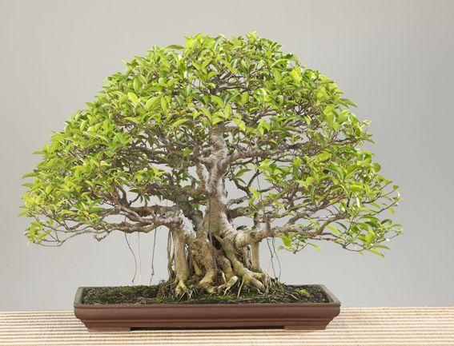

Binary Tree
Panji Iman Baskoro - 171111023
Ryan Candra S - 171111062
Hendry Anggono - 171111037
Ariya Djayanto - 171111032
M Irfan Syarifuddin - 171111051

Slide 2

Review Jurnal :
Distributed and Parallel Delaunay Triangulation Construction with Balanced Binary-tree Model in Cloud (2016)
oleh Jiaxiang Lin
Fujian Agriculture and Forestry University, Fuzhou 350002, China
http://gg.gg/cgujd

Slide 3

Delaunay Triangulation
Frequently used on :
GIS, Data Mining, Graphic tools processing
But it’s a little too slow
Cangkang dari kura-kura merupakan bentuk nyata dari rumus matematika voronoi yang merupakan dasar dari Delaunay Triangulation

Slide 4

Cloud Computing
Goku memiliki awan kinton yang bisa membawa dia kemana saja dengan cepat

Slide 5
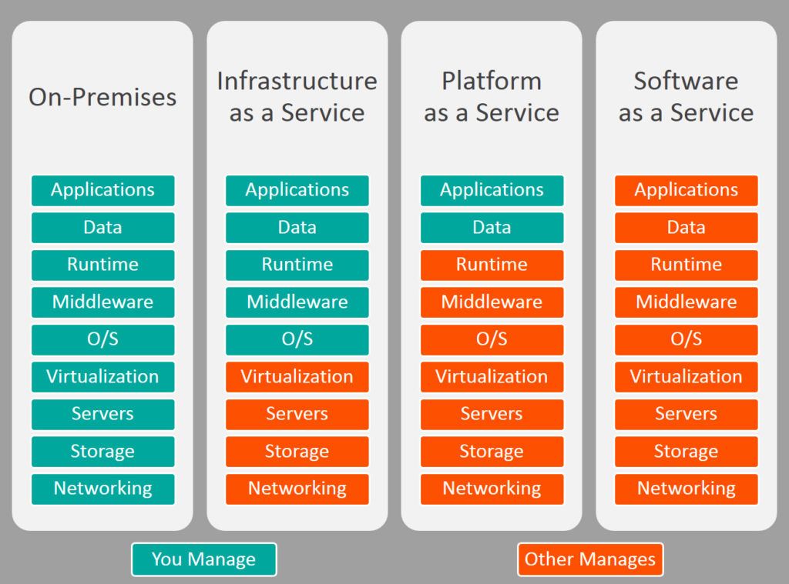

Slide 6

Delaunay Triangulation (D-Tin) is so usefull
but yet sometimes it too slow,
how about we make a little change on it?
Jiaxiang Lin
Icon made by Freepik from www.flaticon.com

Slide 7
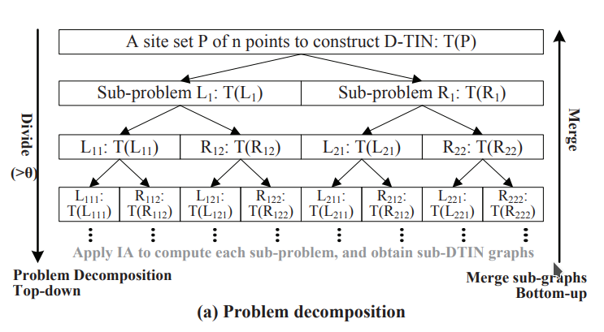
Implementasi

Slide 8
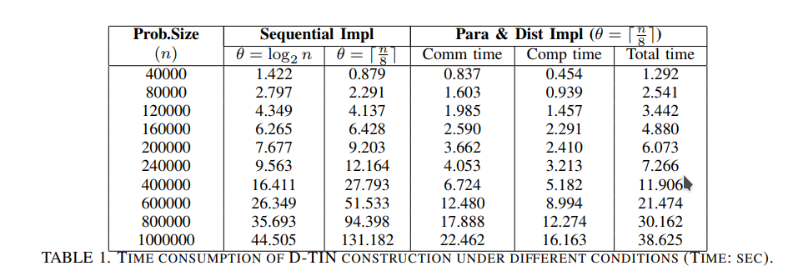
Hasil

Slide 9
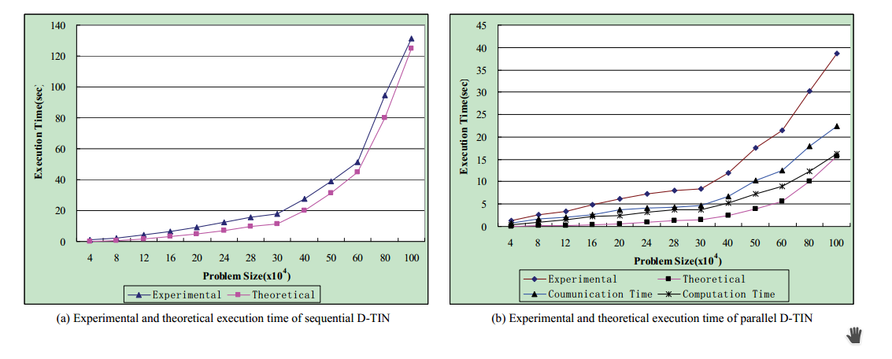
Hasil

Slide 10
Terimakasih

